Slide 1
Lambda, Stream API, JAVA 8 features

Slide 2
Узнаем
Что нового в java 8?
Что-такое лямбда, зачем она нужна, когда использовать?
Что-такое Stream API, какие задачи оно решает?
Зачем нужны дефолтные методы интерфейсу?

Slide 3
Что нового
Введён функциональный стиль программирования
Лямбда выражения
Ссылки на методы
Дефолтные методы интерфейса
Новый подход работы с датой и временем (Date-Time Package)
JavaScript Engine – Nashorn
Optional класс для уменьшения NullPointerException
CompletableFuture для компонуемого асинхронного программирования
Повторяющиеся аннотации
Улучшения в коллекциях

Slide 4
постановка задачи
Необходимо написать функцию сортировки зелёных яблок по различным критериям.
public static List<Apple> filterApples(List<Apple> inventory, ????);

Slide 5
Behavior parameterization
behavior parameterization - это шаблон проектирования, позволяющий быстро реагировать на изменения требований.

Slide 6
Behavior parameterization
behavior parameterization - это шаблон проектирования, позволяющий быстро реагировать на изменения требований.
Технически, behavior parameterization – это возможность сказать методу взять множество стратегий как параметры и использовать их внутри себя.

Slide 7
Behavior parameterization
behavior parameterization - это шаблон проектирования, позволяющий быстро реагировать на изменения требований.
Технически, behavior parameterization – это возможность сказать методу взять множество стратегий как параметры и использовать их внутри себя.
По сути позволяет создавать ссылку на блок кода, без его выполнения.
Этот участок кода может быть выполнен потом в другом месте программы.
Например, можно передать участок кода как аргумент для функции.

Slide 8
Behavior parameterization
behavior parameterization - это шаблон проектирования, позволяющий быстро реагировать на изменения требований.
Технически, behavior parameterization – это возможность сказать методу взять множество стратегий как параметры и использовать их внутри себя.
По сути позволяет создавать ссылку на блок кода, без его выполнения.
Этот участок кода может быть выполнен потом в другом месте программы.
Например, можно передать участок кода как аргумент для функции.
На выходе получаем очень гибкий код.

Slide 9
Решение до java 8
Определим интерфейс предиката:
public interface ApplePredicate{ boolean test (Apple apple); }

Slide 10
Решение до java 8
Определим интерфейс предиката:
Реализуем саму функцию:
public interface ApplePredicate{ boolean test (Apple apple); }
public static List<Apple> filterApples(List<Apple> inventory, ApplePredicate p) { List<Apple> result = new ArrayList<>(); for(Apple a : inventory) { if(p.test(a)) { result.add(a); } } return result; }

Slide 11
Решение до java 8 - использование
Определим классы стратегий:
public class AppleGreenColorPredicate implements ApplePredicate { @Override public boolean test(Apple apple) { return "green".equals(apple.getColor()); } } public class AppleHeavyWeightPredicate implements ApplePredicate { @Override public boolean test(Apple apple) { return apple.getWeight() > 150; } }

Slide 12
Решение до java 8 - использование
Определим классы стратегий:
Вызовы методов:
public class AppleGreenColorPredicate implements ApplePredicate { @Override public boolean test(Apple apple) { return "green".equals(apple.getColor()); } } public class AppleHeavyWeightPredicate implements ApplePredicate { @Override public boolean test(Apple apple) { return apple.getWeight() > 150; } }
List<Apple> redAndHeavyApples = filterApples(inventory, new AppleHeavyWeightPredicate()); List<Apple> redAndHeavyApples = filterApples(inventory, new AppleGreenColorPredicatePredicate());

Slide 13
Решение до java 8 - использование
Определим классы стратегий:
Вызовы методов:
Слишком много обслуживающего кода
public class AppleGreenColorPredicate implements ApplePredicate { @Override public boolean test(Apple apple) { return "green".equals(apple.getColor()); } } public class AppleHeavyWeightPredicate implements ApplePredicate { @Override public boolean test(Apple apple) { return apple.getWeight() > 150; } }
List<Apple> redAndHeavyApples = filterApples(inventory, new AppleHeavyWeightPredicate()); List<Apple> redAndHeavyApples = filterApples(inventory, new AppleGreenColorPredicatePredicate());

Slide 14
Решение до java 8 – анонимные классы
Можно короче – через анонимные классы:
List<Apple> redApples = filterApples(inventory, new ApplePredicate() { @Override public boolean test(Apple apple) { return "green".equals(apple.getColor()); } }); List<Apple> heavyApples = filterApples(inventory, new ApplePredicate() { @Override public boolean test(Apple apple) { return apple.getWeight() > 150; } });

Slide 15
Решение до java 8 – анонимные классы
Можно короче – через анонимные классы:
Уже лучше – более компактно
List<Apple> redApples = filterApples(inventory, new ApplePredicate() { @Override public boolean test(Apple apple) { return "green".equals(apple.getColor()); } }); List<Apple> heavyApples = filterApples(inventory, new ApplePredicate() { @Override public boolean test(Apple apple) { return apple.getWeight() > 150; } });

Slide 16
Решение java 8
List<Apple> redApples = filterApples(inventory, (Apple a) -> "green".equals(a.getColor())); List<Apple> heavyApples = filterApples(inventory, (Apple a) -> a.getWeight() > 150);

Slide 17
Решение java 8
Гораздо меньше кода. Только по существу.
List<Apple> redApples = filterApples(inventory, (Apple a) -> "green".equals(a.getColor())); List<Apple> heavyApples = filterApples(inventory, (Apple a) -> a.getWeight() > 150);

Slide 18
Lambda выражения
К lambda функции можно относиться как к анонимному методу, без имени, который может быть передан как аргумент, так же как объект анонимного класса.

Slide 19
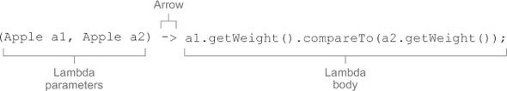
Как выглядит
Список параметров, в некоторых случаях тип можно не задавать
Стрелка разделяет список параметров от тела
Само тело, в некоторых случаях должно быть в скобках

Slide 20
Примеры валидных lambda выражений
Случай использования | Пример lambda
Логическое выражение | (List<String> list) -> list.isEmpty()
Создание объекта | () -> new Apple(10);
Получение из объекта | (Apple a) -> {System.out.println(a.getWeight());}
Объединение двух значение | (int a, int b) -> a * b
Сравнение двух объектов | (Apple a1, Apple a2) -> a1.getWeight().compareTo(a2.getWeight())
(List<String> list) -> list.isEmpty();
() -> new Apple(10);
(Apple a) -> {System.out.println(a.getWeight());}
(int a, int b) -> a * b;
(Apple a1, Apple a2) -> a1.getWeight().compareTo(a2.getWeight());

Slide 21
Основные свойства lambda
Анонимность – не имеет имени
Функция – потому-что не относится к какому-либо классу, как метод, но имеет параметры и т.д.
Passed around – может быть передана как аргумент в метод или сохранена в переменную
Лаконичность – не требует написание обслуживающего кода, как для анонимного класса

Slide 22
Где и когда можно использовать lambda
Вспомним код:
List<Apple> redApples = filter(inventory, (Apple apple) -> "red".equals(apple.getColor()));

Slide 23
Где и когда можно использовать lambda
Вспомним код:
Мы смогли передали lambda, т.к. метод принимает интерфейс Predicate<T>
List<Apple> redApples = filter(inventory, (Apple apple) -> "red".equals(apple.getColor()));
public interface Predicate<T>{ boolean test (T t); }

Slide 24
Где и когда можно использовать lambda
Такой интерфейс с одним абстрактным методом называется функциональным.
Только если параметр метода имеет тип функционального интерфейса, ему можно передать lambda выражение.
Аннотация @FunctionalInterface помогает компилятору производить проверку интерфейса на соответствие признакам функционального.

Slide 25
Основные функциональные интерфейсы jdk8
Интерфейс | Назначение
@FunctionalInterface public interface Predicate<T>{ boolean test(T t); } | Проверяет на соответствие условию
@FunctionalInterface public interface Consumer<T> { void accept(T t); } | Получает объект.
@FunctionalInterface public interface Function<T, R> { R apply(T t); } | Получает объект, возвращает результат.
@FunctionalInterface public interface Supplier<T> { T get(); } | Поставщик
@FunctionalInterface public interface Predicate<T>{ boolean test(T t); }
@FunctionalInterface public interface Consumer<T> { void accept(T t); }
@FunctionalInterface public interface Function<T, R> { R apply(T t); }
@FunctionalInterface public interface Supplier<T> { T get(); }

Slide 26
Function descriptor
Сигнатура абстрактного метода в функциональном интерфейсе отражает сигнатуру lambda выражения и называется function description.

Slide 27
Function descriptor примеры из jdk
Функциональный интерфейс | Function descriptor
@FunctionalInterface public interface Predicate<T> { boolean test(T t); } | T -> boolean
@FunctionalInterface public interface Function<T, R> { R apply(T t); } | T -> R
@FunctionalInterface public interface Predicate<T> { boolean test(T t); }
@FunctionalInterface public interface Function<T, R> { R apply(T t); }

Slide 28
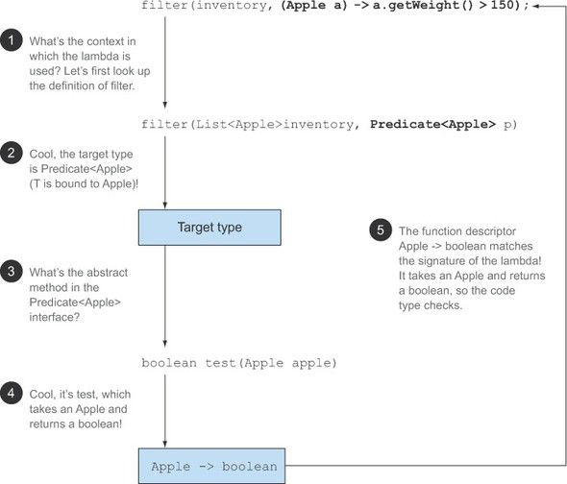
Проверка типов
Тип лямбда выражения выводится из контекста его использования следующим образом:

Slide 29
Выведение типов
Так как компилятор выводит из контекста использования лямбда функциональный интерефейс, то он знает и function descriptor.

Slide 30
Выведение типов
Следовательно можно опустить типы параметров:
List<Apple> redApples = filter(inventory, (Apple apple) -> "red".equals(apple.getColor()));
List<Apple> redApples = filter(inventory, apple -> "red".equals(apple.getColor()));

Slide 31
Выведение типов
Следовательно можно опустить типы параметров:
List<Apple> redApples = filter(inventory, (Apple apple) -> "red".equals(apple.getColor()));
List<Apple> redApples = filter(inventory, apple -> "red".equals(apple.getColor())); List<Apple> redApples = filter(inventory, (Apple a1, Apple a2) -> a1.getWeight().
compareTo(a2.getWeight()));
List<Apple> redApples = filter(inventory, (a1, a2) -> a1.getWeight().compareTo(a2.getWeight()));

Slide 32
Лямбда выражения можно сочетать
Пример объединения компараторов
inventory.sort( Comparator.comparing(Apple::getWeight) .reversed() .thenComparing(Apple::getCountry) );

Slide 33
как прокинуть исключение из lambda
1. Описываем функциональный интерфейс
@FunctionalInterface public interface BufferedReaderProcessor { String process(BufferedReader b) throws IOException; } BufferedReaderProcessor p = (BufferedReader br) -> br.readLine();

Slide 34
как прокинуть исключение из lambda
2. Использовать стандартные и оборачивать в Runtime исключения
Function<BufferedReader, String> f = (BufferedReader b) -> { try { return b.readLine(); } catch (IOException e) { throw new RuntimeException(e); } };

Slide 35
Ссылки на методы
Ссылки на метод позволяют переиспользовать существующий метод, передавая его как лямбда.
inventory.sort((Apple a1, Apple a2) -> a1.getWeight().compareTo(a2.getWeight())); inventory.sort(Comparator.comparing(Apple::getWeight));

Slide 36
Основные типы ссылок на методы
Ссылка на статический метод
Ссылка на обычный метод произвольного типа
Ссылка на метод конкретного объекта
Ссылка на конструктор

Slide 37
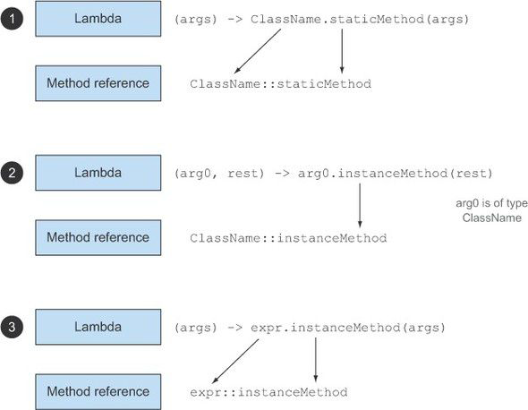
примеры

Slide 38
Lambda выражения итоги
Лябмда выражение – анонимная функция, не имеет имени, но имеет параметры, тело, возвращаемый тип, и список исключений
Лябмда выражение позволяет сокращать код, избавляет от обслуживающего кода
Лябмда выражение может быть использовано только там где ожидается функциональный интерфейс
Лябмда выражение позволяет реализовывать абстрактный метод функционального интерфейса в точке его передачи в метод и относиться к нему как к объекту функционального интерфейса
В JAVA 8 существует ряд встроенных функциональных интерфейсов (java.util.function).
Ссылки на методы можно использовать в тех местах где ожидается функциональный интерефейс

Slide 39
Почему появился Stream api
Работа с коллекциями не всегда идеальная.
Иногда приходится писать много «обслуживающего» циклы кода.

Slide 40
Почему появился Stream api
До java 8:
List<Dish> lowCaloricDishes = new ArrayList<>(); for(Dish d : menu) { if(d.getCalories() < 400) { lowCaloricDishes.add(d); } } Collections.sort(lowCaloricDishes, new Comparator<Dish>() { @Override public int compare(Dish o1, Dish o2) { return Integer.compare(o1.getCalories(), o2.getCalories()); } }); List<String> lowCaloricDishesName = new ArrayList<>(); for(Dish d : lowCaloricDishes) { lowCaloricDishesName.add(d.getName()); }

Slide 41
Почему появился Stream api
После java 8:
List<String> lowCaloricDishesName = menu.stream() .filter(d -> d.getCalories() < 400) .sorted(Comparator.comparing(Dish::getCalories)) .map(Dish::getName) .collect(toList());

Slide 42
Почему появился Stream api
После java 8:
Код написан в декларативной манере – написано что нужно достичь, а не то как это надо реализовать.
Поддержка pipeline позволяет писать сложные цепочки обработки данных
В java 8 — внутреннее итерирование — циклы переносятся в реализацию библиотек
List<String> lowCaloricDishesName = menu.stream() .filter(d -> d.getCalories() < 400) .sorted(Comparator.comparing(Dish::getCalories)) .map(Dish::getName) .collect(toList());

Slide 43
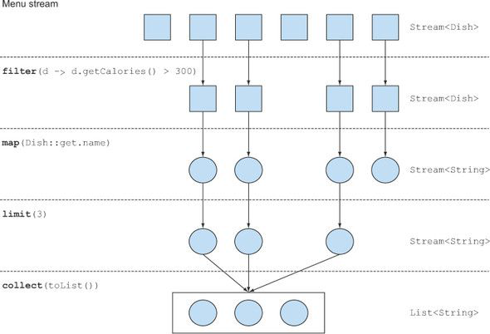
Stream пример визуализация

Slide 44
Почему появился Stream api
Что если у нас большой объём данных и несколько CPU?
Очень медленно обрабатывать последовательно.
Как задействовать все имеющиеся CPU на машине и обрабатывать параллельно?

Slide 45
Почему появился Stream api
Что если у нас большой объём данных и несколько CPU?
Очень медленно обрабатывать последовательно.
Как задействовать все имеющиеся CPU на машине и обрабатывать параллельно?
Многопоточный подход.

Slide 46
Проблемы параллельной обработки
писать многопоточный код — сложно и громоздко
необходимо решать проблемы синхронизации

Slide 47
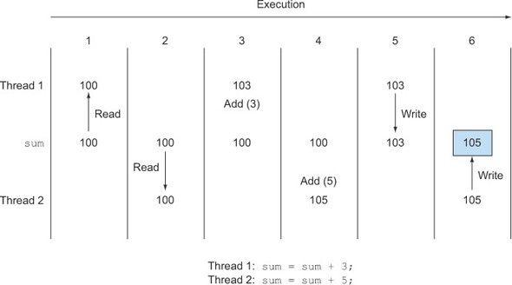
Проблемы параллельной обработки
писать многопоточный код — сложно и громоздко
необходимо решать проблемы синхронизации

Slide 48
Stream и параллельная обработка
Параллелизм в java 8 stream api практически бесплатный

Slide 49
Stream и параллельная обработка
Параллелизм в java 8 stream api практически бесплатный
В большинстве случаев достаточно написать так:
List<Apple> heavyApples = inventory.parallelStream().filter((Apple a) -> a.getWeight() > 150).collect(toList());

Slide 50
Stream определение
Stream – это последовательность элементов от источника, которые поддерживают процессинговые операции.

Slide 51
Stream определение
Stream – это последовательность элементов от источника, которые поддерживают процессинговые операции.
последовательность элементов – как коллекция, но не для хранения, а для процессинга
источник – например коллекции, массивы, I/O ресурсы
процессинговые операции – аналог SQL операций в базе данных и общих операций из функциональных языков, таких как filter, map, reduce, find, match, sort и т.п.

Slide 52
Stream важнейшие свойства
Объединение в цепочки обработки pipelines
Внутреннее итерирование
Обрабатывает данные только один раз
Notes:
Pipelining— Many stream operations return a stream themselves, allowing operations to be chained
and form a larger pipeline. This enables certain optimizations that we explain in the next chapter, such
as laziness and short-circuiting. A pipeline of operations can be viewed as a database-like query on
the data source.
• Internal iteration— In contrast to collections, which are iterated explicitly using an iterator,
stream operations do the iteration behind the scenes for you. We briefly mentioned this idea in
chapter 1 and return to it later in the next section.

Slide 53
Основные Источники стримов
Интерфейс Collection имеет дефолтный метод stream(), следовательно можно получать stream из потомков (List, Set, Queue)

Slide 54
Основные Источники стримов
Интерфейс Collection имеет дефолтный метод stream(), следовательно можно получать stream из потомков (List, Set, Queue)
Явное создание
Stream<String> stream = Stream.of("Java 8 ", "Lambdas ", "In ", "Action");

Slide 55
Основные Источники стримов
Интерфейс Collection имеет дефолтный метод stream(), следовательно можно получать stream из потомков (List, Set, Queue)
Явное создание
Из массива элементов
Stream<String> stream = Stream.of("Java 8 ", "Lambdas ", "In ", "Action");
Stream<Integer> strm = Arrays.stream(new Integer[]{1,2,3,4,5});

Slide 56
Основные Источники стримов
Интерфейс Collection имеет дефолтный метод stream(), следовательно можно получать stream из потомков (List, Set, Queue)
Явное создание
Из массива элементов
Из файла
Stream<String> stream = Stream.of("Java 8 ", "Lambdas ", "In ", "Action");
Stream<Integer> strm = Arrays.stream(new Integer[]{1,2,3,4,5});
Stream<String> strm = Files.lines(new File("test.txt").toPath());

Slide 57
Классификация операции над stream
Промежуточные (Intermediate)
Терминальные (terminal)

Slide 58
Классификация операции над stream
Промежуточные (Intermediate)
Терминальные (terminal)
List<String> names = menu.stream() .filter(d -> d.getCalories() > 300) .map(Dish::getName) .limit(3) .collect(toList());

Slide 59
Свойства intermediate операций
Возвращают другой стрим
Могут быть объединены в цепочку, аналог некой формы запроса
Ленивые – не проводят никаких действий, пока на стриме не будет вызвана terminate операция

Slide 60
Свойства terminate операций
Формируют результат (не Stream типа: List, Integer, …) из pipeline стрима

Slide 61
Основные intermediate операции - filter
List<Dish> vegetarianMenu = menu.stream() .filter(Dish::isVegetarian) .collect(toList());

Slide 62
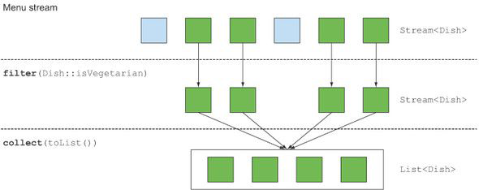
Основные intermediate операции - filter
List<Dish> vegetarianMenu = menu.stream() .filter(Dish::isVegetarian) .collect(toList());

Slide 63
Основные intermediate операции - filter
List<Integer> numbers = Arrays.asList(1, 2, 1, 3, 3, 2, 4); numbers.stream() .filter(i -> i % 2 == 0) .distinct() .forEach(System.out::println);

Slide 64
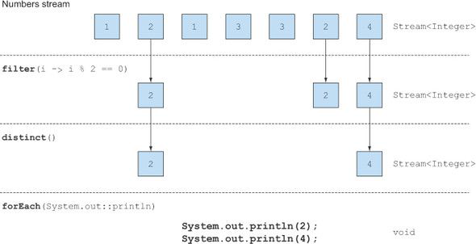
Основные intermediate операции - filter
List<Integer> numbers = Arrays.asList(1, 2, 1, 3, 3, 2, 4); numbers.stream() .filter(i -> i % 2 == 0) .distinct() .forEach(System.out::println);

Slide 65
Основные intermediate операции - map
Преобразует стрим Stream<Dish> в Stream<String>
List<String> dishNames = menu.stream() .map(Dish::getName) .collect(toList());

Slide 66
Основные intermediate операции - flatmap
Задача: разбить слова по буквам из входного потока:
["Hello", "World"] -> ["H", "e", "l", "o","W", "r", "d"]

Slide 67
Основные intermediate операции - flatmap
Задача: разбить слова по буквам из входного потока:
["Hello", "World"] -> ["H", "e", "l", "o","W", "r", "d"]
List<String> words = Arrays.asList("Hello world"); words.stream() .map(word -> word.split("")) .distinct() .collect(toList());

Slide 68
Основные intermediate операции - flatmap
Задача: разбить слова по буквам из входного потока:
["Hello", "World"] -> ["H", "e", "l", "o","W", "r", "d"]
Проблема в том что map метод вернёт Stream<String[]>, а хотелось бы Stream<String>
List<String> words = Arrays.asList("Hello world"); words.stream() .map(word -> word.split("")) .distinct() .collect(toList());

Slide 69
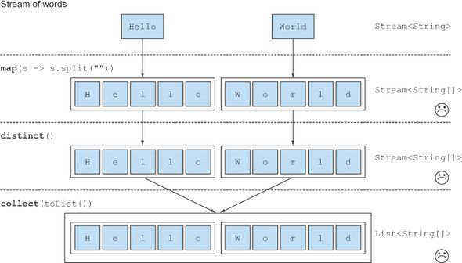
flatmap - проблема

Slide 70
flatmap - решение
Преобразуем массив строк в стрим:
words.stream() .map(word -> word.split("")) .map(Arrays::stream) .distinct() .collect(toList());

Slide 71
flatmap - решение
Преобразуем массив строк в стрим:
Снова проблема: второй map вернул Stream<Stream<String>> а не Stream<String>
words.stream() .map(word -> word.split("")) .map(Arrays::stream) .distinct() .collect(toList());

Slide 72
flatmap - решение
flatMap объединяет множество стримов в один
words.stream() .map(word -> word.split("")) .flatMap(Arrays::stream) .distinct() .collect(toList());

Slide 73
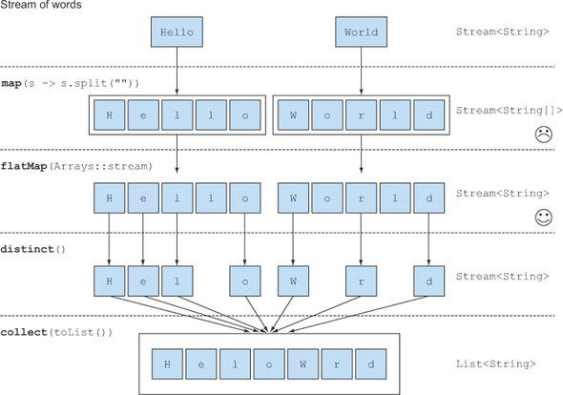
flatmap – визуализация решение

Slide 74
Основные terminate операции - reduce
Задача – просуммировать элементы коллекции
List<Integer> numbers = Arrays.asList(1, 2, 1, 3, 3, 2, 4); int sum = numbers.stream().reduce(0, (a, b) -> a + b);

Slide 75
Основные terminate операции - foreach
List<Integer> numbers = Arrays.asList(1, 2, 1, 3, 3, 2, 4); numbers.stream() .filter(i -> i % 2 == 0) .distinct() .forEach(System.out::println);

Slide 76
Расширенный reductions c collectors
Статические методы класса java.util.stream.Collectors позволяют решать следующие терминальные задачи стримов:
Схлопывания элементов стрима в одно значение, нахождение суммы
Группировка элементов по произвольным критериям
Разбиение элементов по группам

Slide 77
Collector: reducing
Можно более лаконично решить задачи нахождения максимума и минимума:
Optional<Dish> mostCalorieDish = menu.stream() .collect(maxBy(Comparator.comparingInt(Dish::getCalories)));

Slide 78
Collector: reducing
Можно более лаконично решить задачи нахождения максимума и минимума:
Получить статистику:
Optional<Dish> mostCalorieDish = menu.stream() .collect(maxBy(Comparator.comparingInt(Dish::getCalories)));
IntSummaryStatistics menuStatistics = menu.stream() .collect(summarizingInt(Dish::getCalories)); menuStatistics.getAverage(); menuStatistics.getCount(); menuStatistics.getMax(); menuStatistics.getMin(); menuStatistics.getSum();

Slide 79
Collector: группировка
Задача: вы хотите сгруппировать блюда в меню в соответствии с их типом (мясо, рыба, другое)

Slide 80
Collector: группировка
Задача: вы хотите сгруппировать блюда в меню в соответствии с их типом (мясо, рыба, другое)
Map<Dish.Type, List<Dish>> dishesByType = menu.stream().collect(groupingBy(Dish::getType));

Slide 81
Collector: группировка
Задача: вы хотите сгруппировать блюда в меню в соответствии с их типом (мясо, рыба, другое)
На выходе получим что-то вроде:
{FISH=[prawns, salmon], OTHER=[french fries, rice, season fruit, pizza], MEAT=[pork, beef, chicken]}
Map<Dish.Type, List<Dish>> dishesByType = menu.stream().collect(groupingBy(Dish::getType));

Slide 82
Collector: разбиение
Разбиение является частным случаем группировки.
Разбивает на две коллекции одна та что соответствует предикату, другая - нет
Map<Boolean, List<Dish>> partitionedMenu = menu.stream().collect(partitioningBy(Dish::isVegetarian));

Slide 83
Collector: разбиение
Разбиение является частным случаем группировки.
Разбивает на две коллекции одна та что соответствует предикату, другая - нет
На выходе получим что-то вроде:
{false=[pork, beef, chicken, prawns, salmon], true=[french fries, rice, season fruit, pizza]}
Map<Boolean, List<Dish>> partitionedMenu = menu.stream().collect(partitioningBy(Dish::isVegetarian));

Slide 84
Числовые стримы
В предыдущем коде есть проблема производительности:
int calories = menu.stream() .map(Dish::getCalories) .reduce(0, Integer::sum);

Slide 85
Числовые стримы
В предыдущем коде есть проблема производительности:
Boxing/unboxing
int calories = menu.stream() .map(Dish::getCalories) .reduce(0, Integer::sum);

Slide 86
Числовые стримы
В предыдущем коде есть проблема производительности:
Boxing/unboxing
Решение – numeric streams
int calories = menu.stream() .map(Dish::getCalories) .reduce(0, Integer::sum);
int calories = menu.stream() .mapToInt(Dish::getCalories) .sum();

Slide 87
Stream api итоги
Stream – это последовательность элементов из некоторого источника, который поддерживает процессинговые операции
Stream использует концепцию внутреннего итерирования
Существует два типа операций со стримом: промежуточные и терминальные
Промежуточные операции (filter, map, и др) возвращают Stream и могут быть объединены в pipeline, но не могут продуцировать результат
Терминальные операции (forEach, count, collect) не возвращают Stream и могут возвращать результат
Элементы стрима обрабатываются только по запросу
Collectors содержит множество удобных терминальных методов

Slide 88
Дефолтные методы
Как решить задачу расширения интерфейсов, которые уже широко используются?

Slide 89
Дефолтные методы
Во-первых java 8 разрешает объявлять статические методы в интерфейсах.
Во-вторых java 8 ввела понятие default метода интерфейса.

Slide 90
Дефолтные методы
Вспомним пример
List<Apple> heavyApples1 = inventory.stream() .filter((Apple a) -> a.getWeight() > 150) .collect(toList()); List<Apple> heavyApples2 = inventory.parallelStream() .filter((Apple a) -> a.getWeight() > 150) .collect(toList());

Slide 91
Дефолтные методы
Вспомним пример
stream() и parallelStream() были добавлены как дефолтные методы.
List<Apple> heavyApples1 = inventory.stream() .filter((Apple a) -> a.getWeight() > 150) .collect(toList()); List<Apple> heavyApples2 = inventory.parallelStream() .filter((Apple a) -> a.getWeight() > 150) .collect(toList());

Slide 92
объявление
Новое ключевое слово языка default
public interface Collection<E> extends Iterable<E> {
default Stream<E> stream() { return StreamSupport.stream(spliterator(), false); }
}

Slide 93
абстрактный класс
Какая теперь разница между абстрактным классом и интерфейсом:
Класс может наследовать только один абстрактный класс, но может реализовывать множество интерфейсов
Абстрактный класс может хранить состояние через поля, а интерфейс - нет

Slide 94
Новый интерфейс
Есть возможность создать свой интерфейс с дефолтными методами.
Зачем?

Slide 95
Новый интерфейс
Есть возможность создать свой интерфейс с дефолтными методами.
Зачем?
Опциональный метод
Множественное наследование

Slide 96
Опциональный метод
public interface Iterator<T> { boolean hasNext(); T next(); default void remove() { throw new UnsupportedOperationException(); } }

Slide 97
Дефолтные методы - итоги
Интерфейсы в java 8 могут иметь содержимое через статические и дефолтные методы
Дефолтные методы позволяют разрабатывать обратно совместимые интерфейсы
Дефолтные методы могут использоваться в качестве опционального метода

Slide 98
литература
www.kahkeshan.com/Source/introduceBook/d77268a4-568a-40de-9d7d-e2f9eaf56d92

